Slide 1
САОСП
Лекция №06
Проектирование строительного генерального плана

Slide 2
Вопросы:
Общие принципы проектирования стройгенпланов.
Назначение и виды стройгенпланов.
Проектирование общеплощадочных стройгенпланов.
Проектирование стройгенплана отдельного объекта

Slide 3
Общие принципы проектирования стройгенпланов.
Строительный генеральный план является вторым по значимости документом проекта организации строительства (ПОС) или проекта производства работ (ППР).
Он устанавливает: границы строительной площадки, расположение постоянных, строящихся и временных зданий и сооружений, действующих, вновь прокладываемых и временных подземных, надземных и воздушных сетей и инженерных коммуникаций, постоянных и временных дорог, места установки строительных и грузоподъемных машин с указанием путей их перемещения, источники и средства энерго- и водоснабжения строительной площадки, места складирования материалов и конструкций, площадки укрупнительной сборки и др.
При проектировании строительного генерального плана устанавливают состав и наиболее целесообразное расположение строительных машин, временных зданий и сооружений и других элементов обустройства строительной площадки как с точки зрения удобства и безопасности их использования при выполнении строительно-монтажных работ, так и в отношении санитарно-гигиенических, противопожарных, экологических и экономических требований.

Slide 4
Основными принципами проектирования стройгенпланов являются:
согласованность его решений с остальными разделами проектов организации строительства, проектов производства работ, технологическими картами и картами трудовых процессов;
минимизация объемов временного строительства на площадке за счет максимального использования постоянных (существующих и проектируемых) зданий, дорог и инженерных коммуникаций;
использование для размещения временных зданий, сооружений и коммуникаций территорий, не предназначенных под застройку постоянными объектами строительства;
минимизация затрат на создание временных сооружений, зданий и устройств при максимально возможном удовлетворении потребности строительного производства во всех видах ресурсов;
рациональность организации транспортных потоков на площадке за счет уменьшения расстояний перевозки материалов и конструкций и сокращения количества их перегрузок;
обеспечение условий минимального перемещения материалов, изделий и конструкций в процессе выполнения строительно-монтажных работ с использованием монтажных механизмов, механизированных установок и специальных (технологических) транспортных средств;
применение для производственных целей, санитарно-бытового и материально-технического обеспечения строительства преимущественно типовых, мобильных и сборно-разборных зданий и сооружений, обеспечивающих возможность многократного использования.

Slide 5
2: Назначение и виды стройгенпланов.
Различают строительные генеральные планы двух видов: общеплощадочные и объектный.
Общеплощадочный стройгенплан разрабатывается на всю территорию строительства комплекса объектов (промышленного предприятия, жилого массива и т.п.) и включает, наряду с существующими и проектируемыми объектами, временные здания и сооружения, основные коммуникации, склады, дороги, строительные машины и механизированные установки, обслуживающие нужды строительства комплекса объектов в целом.
Он разрабатывается проектной организацией в составе раздела проекта «Организация строительства» на первой стадии проектирования (проект, рабочий проект) обычно в масштабе 1:1000 или 1:2000.
Объектный стройгенплан составляется только на площадку, непосредственно прилегающую к конкретному зданию или сооружению, и определяет расположение временных зданий, инженерных сетей, строительных машин и устройств, необходимых для возведения отдельного объекта строительства.
Объектный стройгенплан разрабатывается строительной организацией в составе проекта производства работ (ППР), как правило, в масштабе 1:100 или 1:500.

Slide 6
В зависимости от стадии проектирования и строительства практикуется также разработка стройгенпланов на отдельные периоды возведения объекта:
подготовительный;
выполнения работ нулевого цикла;
возведения надземной части здания и др.
Со стадийностью проектирования и строительства связано также назначение строительного генерального плана.
В составе ТЭО или проекта разрабатывается схема стройгенплана, используемая на начальном этапе строительства для получения разрешения на производство подготовительных работ, устройство котлованов и фундаментов в инспекции Госархстройнадзора.
Стройгенплан, разработанный на основе рабочей документации, необходим для получения разрешения (ордера) на производство земляных и строительных работ в административно-технической инспекции и предварительного согласования ППР отделом подземных сооружений горгеотреста.
Стройгенплан на период возведения надземной части здания является одним из документов, предъявляемых строительной организацией в органы Госгортехнадзора для приемки в эксплуатация грузоподъемных кранов.

Slide 7
3.Проектирование общеплощадочных стройгенпланов
Для проектирования общеплощадочного стройгенплана необходимы следующие исходные данные:
исходно-разрешительная документация, в том числе ситуационный план (М 1:2000), геотопооснова (М 1:500);
условия присоединения к инженерным сетям;
данные геологических, гидрогеологических и инженерно-экономических изысканий;
материалы технико-экономического обоснования (ТЭО) или рабочего проекта (РП), в том числе: сметный расчет стоимости строительства, календарный план и другие разделы проекта организации строительства (ПОС).
Общеплощадочный стройгенплан разрабатывается в последовательности, установленной блок-схемой календарного графика.
На первом этапе на основе графика строительства определяется потребность в трудовых, энергетических и других материально-технических ресурсах.
Эти данные используются для определения объемов строительства временных зданий и сооружений различного назначения (санитарно-бытовых, административных, подсобно-хозяйственных), площадей складов для хранения строительных материалов, конструкций и изделий, проектирования систем временного энерго- и водоснабжения (блок 1).

Slide 8
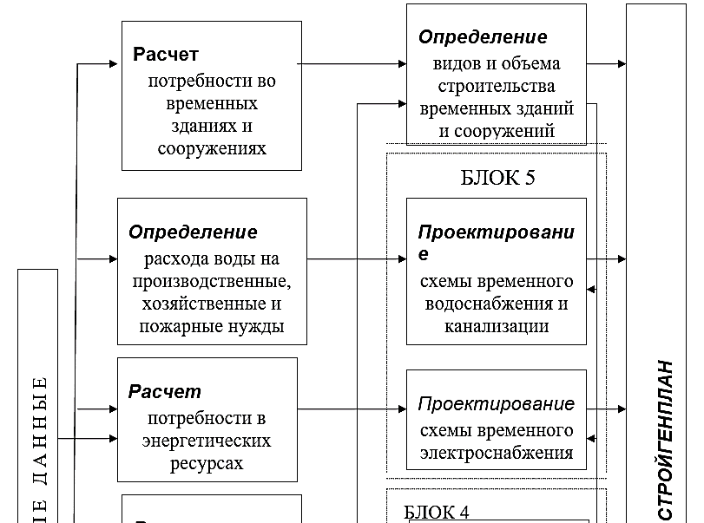
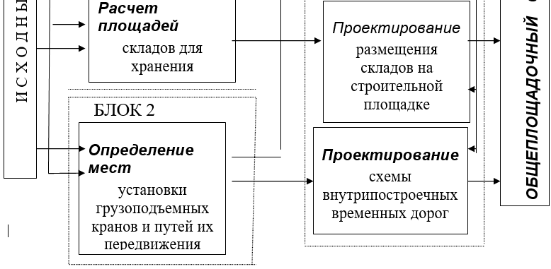
Блок 1 Блок 3
Блок-схема проектирования общеплощадочного
стройгенплана
стройгенплана
Блок1 Блок 3

Slide 9
Следующим шагом алгоритма предусмотрено решение задачи размещения на площадке грузоподъемных кранов, площадок для складирования материалов, автомобильных дорог, бытового городка и других элементов (блоки 2, 3 и 4).
На заключительном этапе (блок 5) проектируются системы временного энерго- и водоснабжения строительства.
Общеплощадочный стройгенплан проектная организация согласовывает с заказчиком и генподрядной строительной организацией.
До рассмотрения (ТЭО), (РП) в органах госэкспертизы заказчик должен согласовать проект стройгенплана с районных архитектором, органами санитарно-эпидемиологического и пожарного надзора, отделом безопасности движения, ГИБДД и эксплуатирующими организациями (водоканал, энергетики, телефонной сети и т.п.).

Slide 10
Проектирование стройгенплана отдельного объекта
Исходными данными для проектирования объектного стройгенплана являются:
. общеплощадочный стройгенплан;
рабочие чертежи и календарные графики строительства здания или сооружения;
технологические карты на сложные виды строительно-монтажных работ или конструктивные элементы зданий
При разработке стройгенплана отдельно стоящих зданий используются также материалы, входящие в состав исходно-разрешительной документации, перечисленной ранее (геотопоснова, условия на присоединения, данные изысканий).
Объектный стройгенплан разрабатывается в последовательности, предусмотренной блок-схемой.
Расположение основных элементов обустройства строительных площадок при возведении отдельных зданий и сооружений непосредственно связано с условиями установки и эксплуатации грузоподъемных кранов.
Поэтому в первую очередь осуществляется их привязка к объекту для определения параметров, обеспечивающих безопасную эксплуатацию кранов (зоны обслуживания, опасные зоны и т.п.) (Блок 1).

Slide 11
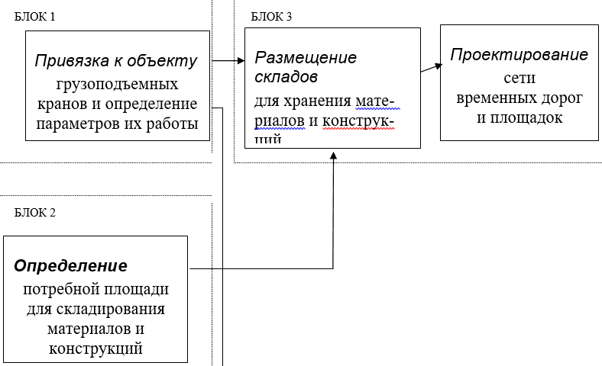
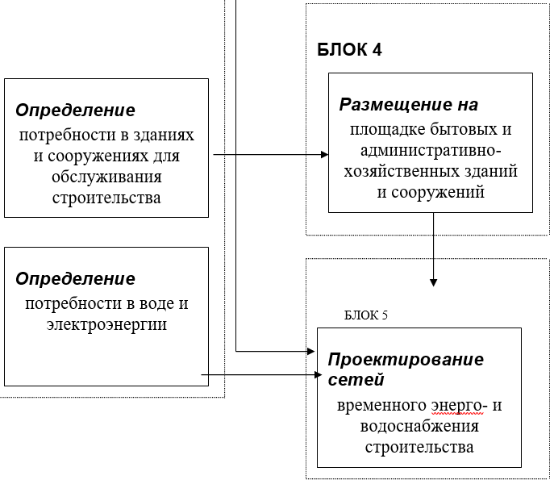
Для проектирования других элементов стройгенплана определяется объем ресурсов, необходимых для строительства объекта.
При наличии общеплощадочного стройгенплана потребность в трудовых и материально-технических ресурсах принимается из соотве6тствующих разделов проекта организации строительства, относящихся к данному объекту.
При отсутствии общеплощадочного стройгенплана количество рабочих определяется из графика потребности в ресурсах.
Количество материалов и конструкции, подлежащих складированию, а также в потребности строительства в воде и электроэнергии определяется расчетом.
Блок 2
Блок-схема проектирования объектного стройгенплана

Slide 12
На следующем этапе (блоки 2 и 3) решается задача размещения площадок для складирования конструкции и материалов для строительства и расположения в плане временных и постоянных дорог, обеспечивающих подъезд в зону действия грузоподъемного крана, к площадкам укрупнительной сборки конструкций, складам, бытовым помещениям и т.п.
Разработка объектного стройгенплана завершается нахождением места размещения в необходимом количестве временных зданий и сооружений производственного, административного и санитарно-бытового назначения (блок 4), а также проектированием систем инженерного обеспечения строительства (водоснабжения, электроснабжения, освещения, канализации, телефонизации), (блок 5).
Объектный стройгенплан разрабатывается подрядчиком или проектно-технологической организацией строительного комплекса региона по договорам на проектные работы. В этом случае проект стройгенплана проектная организация согласовывает с генеральной подрядной и специализированными субподрядными строительными организациями.

Slide 13
БЛАГОДАРЮ ЗА ВНИМАНИЕ!

